Slide 1


CRM Financeiro
Apresentação
Arquitetura

Slide 2

CRM
Profissional
+ De 10 anos com Tecnologia
8 Atuando com Desenvolvimento
5 anos como Engenheiro e Arquiteto de Soluções
Colaborou com soluções nas empresas
Bradesco
Caixa Econômica
Vivo ( Especialista Arquiteto - Parceiros)
Telefônica Educacional
Formação
Graduação em Sistema da Informação
PÓS Graduação em Engenharia de Software
MBA em Arquitetura de Soluções | Cloud & Dados
Porque a oportunidade é importante
Entendo ira contribuir com meus objetivos e princípios relacionado arquitetura;
Pontos Em Desenvolvimentos
Arquitetura e uma ciência e cada descoberta feita e uma nova solução a ser contribuído e como tal a Cloud veio para ficar e com isto temos que evoluirmos com arquiteturas existentes e buscarmos um target para esta convivência entre o Legado;
Pontos Comportamentais
Hoje devido a necessidade de interagir com muitos departamentos e pessoas de diferentes opiniões a negociação se torna o ponto principal para termos os mesmos objetivos, com isto sempre temos que cada vez mas interagir para extrair o melhor de cada um e seu ponto de vista;
Arquitetura

Slide 3
CRM Empréstimo pessoal
Contexto
Negocio
Empréstimo pessoal solicitado através de CRM ou APP que efetua ações automáticas através de Microservices e também em serviços legados (SOAP) para executar e realizar a operação financeira.
Solução
Arquitetura
Empréstimo realizado pela plataforma CRM e APP com Serviços da Financial Services Cloud e Microservices OpenFinance.
Jornada – Crédito pessoal
Arquitetura Target
Arquitetura

Slide 4

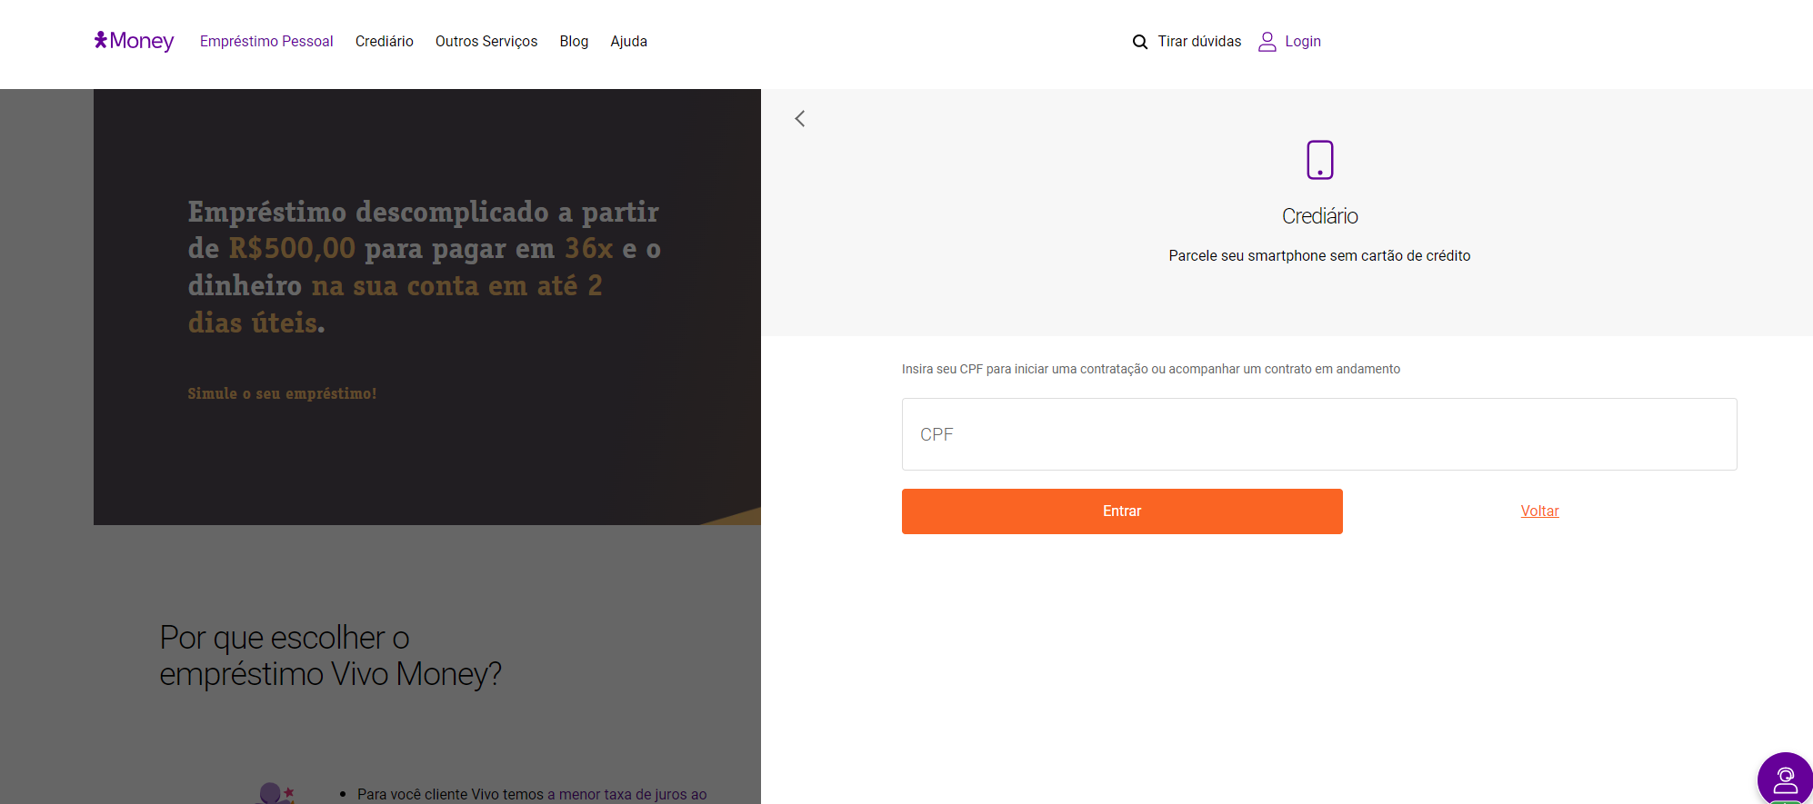
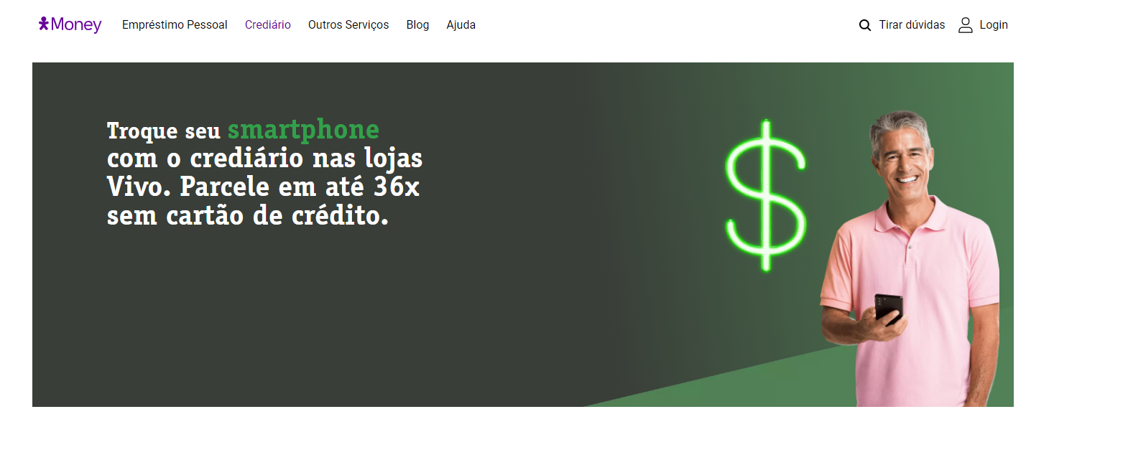
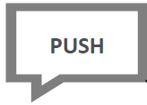


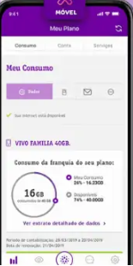
CRM
Empréstimo pessoal - Jornada
Arquitetura

Slide 5
















CRM
Empréstimo pessoal - Arquitetura
OPEN FINANCE AZURE
SEGURANÇA
Outras Fontes
Store & Route
Ingestão Dados
Aplicação
FONTES
Open
INTEGRAÇÃO
Carteira de Cliente CPF / CNPJ
Financial Service Cloud
DB TRANSACIONAL
Service Cloud Automation
API OPEN FINANCE
JWT - CPF/ CNPJ TEMPORARIO
...
consentimentos/open-finance/consents/v1/consents
https://api.brands.tu.prebanco.com.br/auth-brand/brand.token
Analíticos
DELTA LAKE (Storage)
Cache
Área Transferência
Brand token
Data Factory
DataBricks
BrandID
(Cada Coligação)
Data Factory
internoBrandID
consentID
Preparação Dados
Executa
Regras Negócio
Arquitetura

Slide 6
3
CASE – Consultor de Arquitetura de Soluções
Considerando o cenário solicitado anteriormente:
Qual seria sua estratégia para criar um fluxo de empréstimo pessoal considerando a existência de um Legado na nova solução?
R: Buscar uma automação no processo e levando para a cloud (Azure) a solução extraindo os dados e tempo real para o cliente
Quais frameworks e tecnologias você utilizaria na nova solução?
R: Foi utilizado processo de ingestão e extração como ( Spark , Salesforce para o CRM , e toda infra cloud da Azure ( Databricks para dados e Event Hubs para tempo real
Qual sua estratégia para garantir que a nova solução seja direcionada apenas ao cliente Vivo e inicie o fluxo de análise de risco com assertividade?
R: Através do Microserviço ao Simular o Empréstimo é verificado se o Cliente já é um cliente da Vivo
O que você faria para garantir resiliência dos Microservices em casos de falhas apresentadas pelo sistema legado?
R: Microserviço como Circuit Breaker
Quais OpenAPIs (TM Fórum por exemplo) de quais domínios de negócio você usaria nos respectivas funcionalidades?
*(lembrando que o cenário do VivoMoney envolve outro segmento de negócio (OpenFinance) e poderá até ser considerado)
O sistema legado responsável pela verificação de dívidas abertas encontra-se em fase de roadmap. Um novo sistema “XPTO” já em uso na empresa deverá substitui-lo para todas as demandas em aproximadamente um ano. O prazo de entrega da demanda é inferior ao tempo do roadmap. Como estratégia você usaria para justificar a MANUTENÇÃO do sistema legado na demanda? Qual e como seria a sua recomendação para a área de negócio? Se tivesse que pensar em um coliving qual seria a sua estratégia?
R: Sustentação na aplicação Legada e Convivência com a nova Arquitetura
Observação: Importante citar tecnologias, frameworks ou cases nos quais se baseou na sua proposta. Seja criativo!

Slide 7
Arquitetura

